Slide 1
Οι Προσωκρατικοί Φιλόσοφοι
Βασικές θεωρίες και συμβολή τους στη φιλοσοφία

Slide 2

Θαλής
Το νερό είναι η αρχή της δημιουργίας. Οι σεισμοί οφείλονται στην κίνηση του νερού.

Slide 3

Αναξίμανδρος
Η αρχή του κόσμου είναι το ἄπειρον. Η Γη στέκεται στο κέντρο του σύμπαντος χωρίς στήριγμα.

Slide 4

Αναξιμένης
Αρχή του κόσμου είναι ο αέρας. Όπως η ψυχή συγκρατεί το σώμα, έτσι και ο αέρας συνέχει το σύμπαν.

Slide 5
Πυθαγόρας
Ο αριθμός είναι η αρχή του σύμπαντος. Η μουσική και τα φαινόμενα εξηγούνται με μαθηματικές σχέσεις.

Slide 6
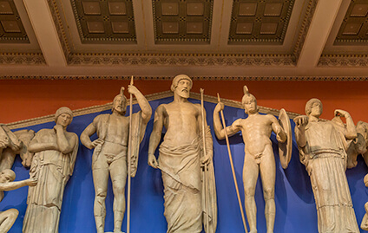
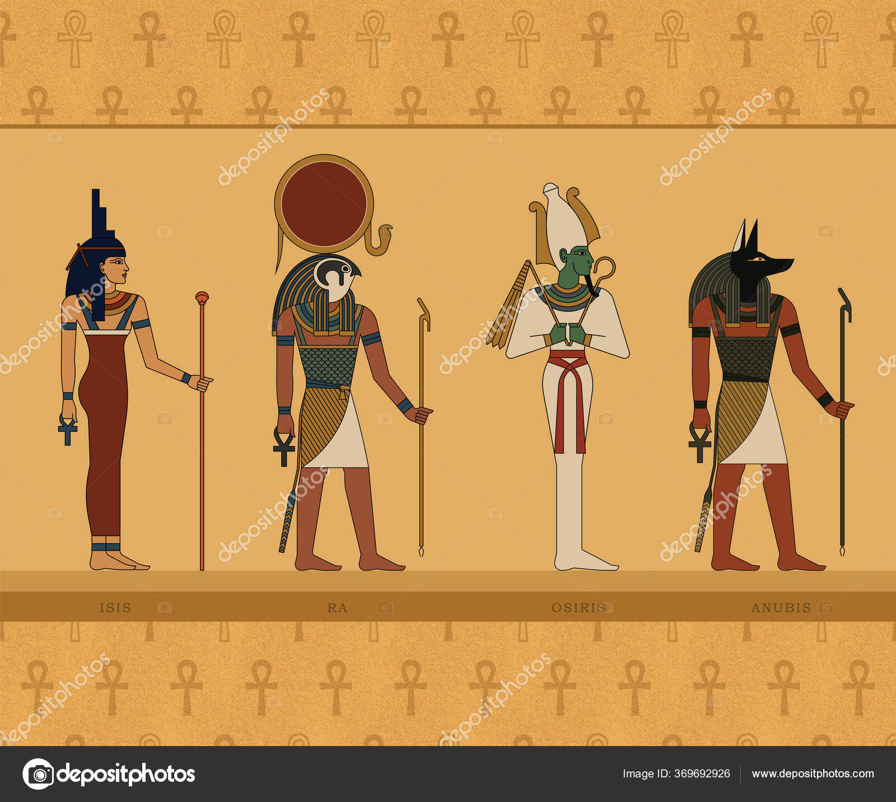
Ξενοφάνης
Κριτική στους ανθρωπόμορφους θεούς. Υπάρχει ένα ανώτατο ον, ακίνητο, που με τον νου κινεί τον κόσμο.

Slide 7
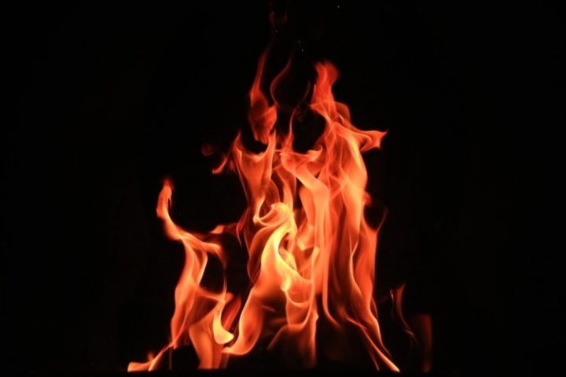
Ηράκλειτος
Πάντα ῥεῖ: τα πάντα αλλάζουν μέσα από τη σύγκρουση των αντιθέτων. Υπάρχει αρμονία μέσα από την αλλαγή.

Slide 8
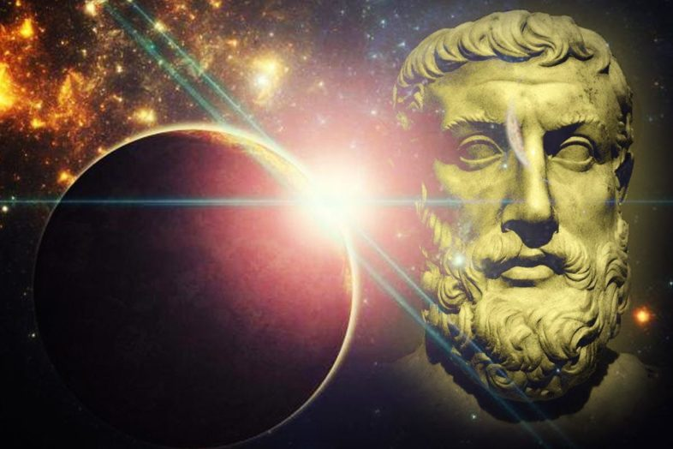
Παρμενίδης
Υπάρχει μόνο ένα αιώνιο, αγέννητο και ακίνητο ον. Οι αισθήσεις είναι απατηλές.

Slide 9

Εμπεδοκλής
Τα τέσσερα στοιχεία (γη, νερό, αέρας, φωτιά) ενώνονται και χωρίζονται από την Αγάπη και το Νείκος.

Slide 10
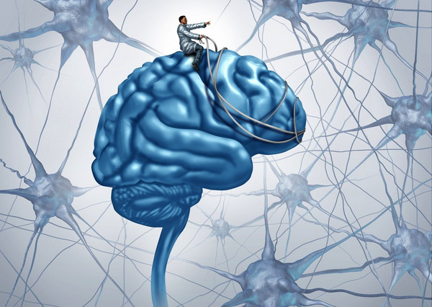
Αναξαγόρας
Τίποτα δεν γεννιέται ούτε χάνεται. Ο Νους είναι η αρχή που οργανώνει και κινεί τα πάντα.

Slide 11
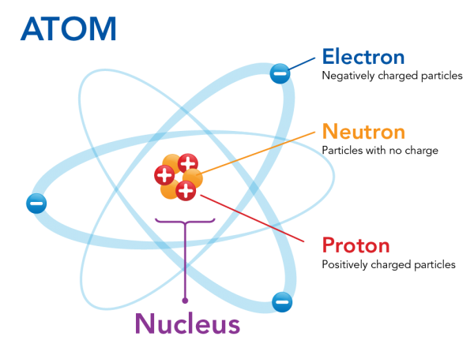
Λεύκιππος & Δημόκριτος
Η ατομική θεωρία: όλα αποτελούνται από άτομα που κινούνται και ενώνονται ή χωρίζονται.

Slide 13
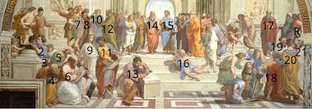
https://el.wikipedia.org/wiki/%CE%97_%CE%A3%CF%87%CE%BF%CE%BB%CE%AE_%CF%84%CF%89%CE%BD_%CE%91%CE%B8%CE%B7%CE%BD%CF%8E%CE%BD_%28%CE%A1%CE%B1%CF%86%CE%B1%CE%AE%CE%BB%29

